Slide 1
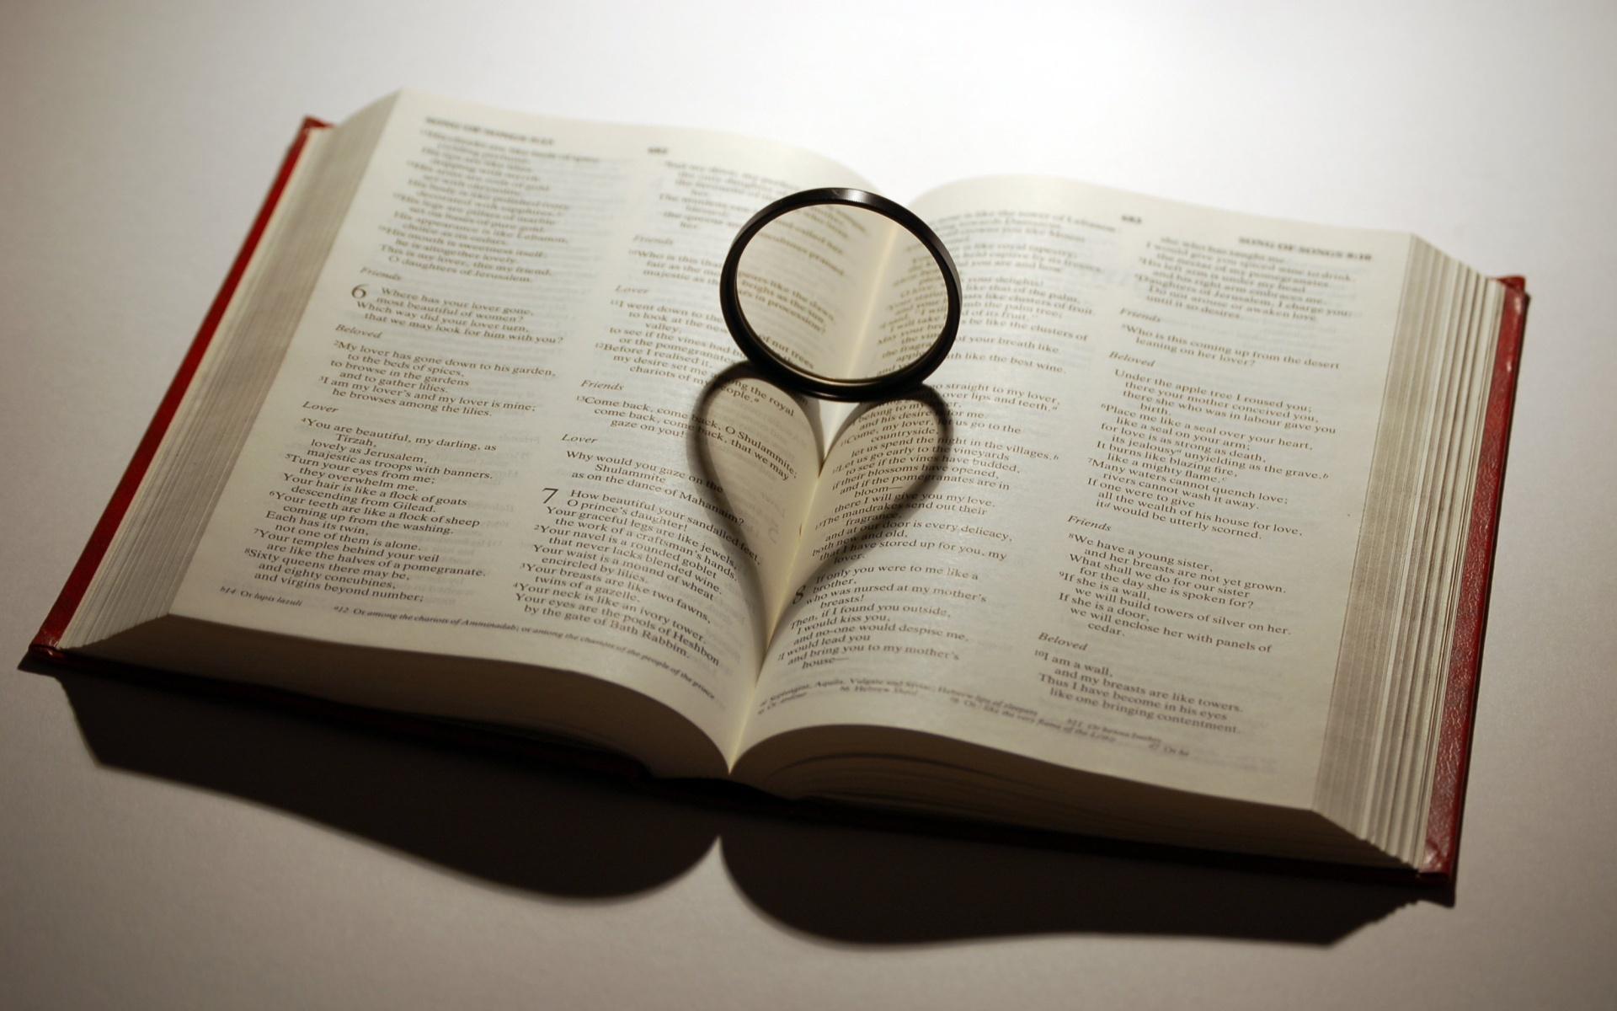
CHRIST THE ROCK CONGREGATION
DIMANCHE 6 SEPTEMBRE 2026
PASTEUR MARC E SIMEON
LA SUPERIORITÉ DU MYSTÈRE DE LA PIÉTÉ FACE AU MYSTÈRE DE L’INIQUITÉ

Slide 2
1Timothée 3:16 Et, sans contredit, le mystère de la piété est grand: celui qui a été manifesté en chair, justifié par l'Esprit, vu des anges, prêché aux Gentils, cru dans le monde, élevé dans la gloire.
2Thessalonissiens 2:7 Car le mystère de l'iniquité agit déjà; il faut seulement que celui qui le retient encore ait disparu.

Slide 3
Ephesiens 3:8-11
8 A moi, qui suis le moindre de tous les saints, cette grâce a été accordée d'annoncer aux païens les richesses incompréhensibles de Christ,
9 et de mettre en lumière quelle est la dispensation du mystère caché de tout temps en Dieu qui a créé toutes choses,

Slide 4
10 afin que les dominations et les autorités dans les lieux célestes connaissent aujourd'hui par l'Église la sagesse infiniment variée de Dieu,
11 selon le dessein éternel qu'il a mis à exécution par Jésus-Christ notre Seigneur,

Slide 5
Définition de mystère selon Larousse
« Ce qui est inaccessible à la raison humaine, ce qui est de l'ordre du surnaturel, ce qui est obscur, caché, inconnu, incompréhensible »
Définitions principales de mystère selon AI
Ce qui est inexplicable : Une chose qu'on ne peut pas comprendre par la logique.

Slide 6
Un secret : Un fait caché qui n'est connu que de très peu de personnes.
En religion : Une vérité divine que l'esprit humain ne peut pas totalement saisir, mais qui est acceptée par la foi.

Slide 7
INTRODUCTION
Nous vivons certes dans un monde mystérieux.
L’homme naturel ne peut même percevoir de son origine sans l’aide d’une révélation de l’extérieur.
La logique humaine est beaucoup trop faible pour concevoir les grands faits de la vie et de l’univers.

Slide 8
Nous sommes stupéfaits des mystères de la vie ou de la mort, du bien ou du mal, de l’amour ou de la haine, du passé, du présent, du futur et de l’éternité, de la conscience de soi, de nos sens et nos sentiments.
On peut observer qu’il existe deux forces opposées qui concourent pour avoir la prééminence sur la terre.

Slide 9
Le mystère de la piété et le mystère de l’iniquité sont en inimitié.
2 Thessaloniciens 2 : 3-10
2Th 2:3 ¶ Que personne ne vous séduise d'aucune manière; car il faut que l'apostasie soit arrivée auparavant, et qu'on ait vu paraître l'homme du péché, le fils de la perdition,

Slide 10
4 l'adversaire qui s'élève au-dessus de tout ce qu'on appelle Dieu ou de ce qu'on adore, jusqu'à s'asseoir dans le temple de Dieu, se proclamant lui-même Dieu.
5 Ne vous souvenez-vous pas que je vous disais ces choses, lorsque j'étais encore chez vous?

Slide 11
6 Et maintenant vous savez ce qui le retient, afin qu'il ne paraisse qu'en son temps.
7 Car le mystère de l'iniquité agit déjà; il faut seulement que celui qui le retient encore ait disparu.
8 Et alors paraîtra l'impie, que le Seigneur Jésus détruira par le souffle de sa bouche, et qu'il anéantira par l'éclat de son avènement.

Slide 12
9 L'apparition de cet impie se fera, par la puissance de Satan, avec toutes sortes de miracles, de signes et de prodiges mensongers,
10 et avec toutes les séductions de l'iniquité pour ceux qui périssent parce qu'ils n'ont pas reçu l'amour de la vérité pour être sauvés.

Slide 13
Qu’est que la spiritualité ?
AI répond : La spiritualité est une quête intérieure de sens, de conscience et de connexion à ce qui dépasse la simple matérialité de l'existence.
Il y bon nombre de chrétiens qui marchent dans la sainteté, mais qui sont ignorants du monde spirituel.

Slide 14
Osée 4:6 ¶ Mon peuple est détruit, parce qu'il lui manque la connaissance.
Malheureusement la croyance au monde surnaturel est négligeable parmi les chrétiens contemporains.
Ils accusent de mythologie toutes les croyances qui relatent aux activités du diable.

Slide 15
AI overview
La mythologie désigne un ensemble de mythes et de légendes propres à un peuple, une civilisation ou une religion. Elle met en scène des dieux, des héros et des créatures fantastiques pour expliquer l'origine du monde, les phénomènes naturels et les grandes questions de la vie humaine.

Slide 16
Un serpent en train de converser avec nos premiers parents dans le Jardin d’Eden ne résonne pas bien à l’entendement et au bon sens de certains soi-disant chrétiens.
Ces genres de chrétiens questionnent même le récit de la bible de la création de l’homme par les propres mains de Dieu.

Slide 17
Ils questionnent la naissance immaculée de Jésus ; ils questionnent la résurrection physique de Jésus du tombeau,
Malgré tout, ils persistent à dire qu’ils sont des croyants.
Ils ne s’appuient que sur leurs 5 sens pour relater aux phénomènes de la vie.

Slide 18
Tout est logique, rationnel et scientifique pour eux.
Ils ont plus de confiance dans la science moderne plutôt qu’en Dieu.
Dans les temps anciens, personne n’osait se déclarer être cultivée ou illuminée, sans avoir une compréhension assez élevée du cosmos et des activités du monde spirituel.

Slide 19
Il y fallut une vraie science pour que les mages arrivassent à Jérusalem afin de célébrer la naissance du Fils de Dieu. L’astrologie
Il nécessitait une science réelle pour que les magiciens de l’Egypte puissent faire la duplication des quatre premières plaies à l’instar de Moïse et d’Aaron. La magie

Slide 20
Comment expliquer la captivité de l’Archange Gabriel par les rois des Mèdes et des Perses pendant 21 jours. Les esprits mechants dans les lieux célestes
Comment expliquer l’esprit de python qui animait la jeune servante la permettant à savoir de Paul et de l’origine de son message. La possession d’esprit

Slide 21
Dans le cas de Jonas, comment les marins purent-ils savoir qu’un coupable de leur milieu leur attira le malheur ? La divination
Nous sommes à peine à 2/3 de cette année 2026 ; comment expliquer toutes ces phénomènes naturels comme sans précédents qui se succèdent si hâtivement à une échelle mondiale ?

Slide 22
Pour mieux comprendre le mystère de l’iniquité sur la terre, il faut visiter la Bible, la révélation de Dieu.
Ephésiens 6:12 Car nous n'avons pas à lutter contre la chair et le sang, mais contre les dominations, contre les autorités, contre les princes de ce monde de ténèbres, contre les esprits méchants dans les lieux célestes.

Slide 23
Aujourd’hui, je veux parler de la réalité du monde spirituel, du mystère de l’iniquité, de la supériorité et de la souveraineté de Dieu et du mystère de la piète qui sont au-dessus de tous les éléments de la création.

Slide 24
LA CHUTE DES ANGES
Luc 10:18 Jésus leur dit: Je voyais Satan tomber du ciel comme un éclair.
Apocalypse 12:7-10 Et il y eut guerre dans le ciel. Michel et ses anges combattirent contre le dragon. Et le dragon et ses anges combattirent,
8 mais ils ne furent pas les plus forts, et leur place ne fut plus trouvée dans le ciel.

Slide 25
9 Et il fut précipité, le grand dragon, le serpent ancien, appelé le diable et Satan, celui qui séduit toute la terre, il fut précipité sur la terre, et ses anges furent précipités avec lui.

Slide 26
10 Et j'entendis dans le ciel une voix forte qui disait: Maintenant le salut est arrivé, et la puissance, et le règne de notre Dieu, et l'autorité de son Christ; car il a été précipité, l'accusateur de nos frères, celui qui les accusait devant notre Dieu jour et nuit.

Slide 27
Les croyances qu’on avait l’habitude d’accuser de mythologie et de légendes reparaissent sous des formes tangibles que personne ne peut plus nier ou ignorer.

Slide 28
A cause des cameras qui sont dans les cellulaires, et de l’abondance des cameras de surveillance dans les maisons, dans les entreprises, et dans les rues, le monde est inondé d’images et de vidéos qui sont paranormaux et qui contredisent la logique humaine.
On veut maintenant préparer les habitants de la terre à normaliser ce qui jadis était considéré comme myth.

Slide 29
Maintenant les gouvernements humains veulent parler des extra-terrestres et de leurs influences dans les affaires des hommes.
On apprend maintenant que beaucoup des inventions technologiques qui font parties de notre quotidien sont d’origine du monde spirituel.
Je vous assure qu’il n’y a rien de nouveau sous le soleil.

Slide 30
APOCALYPSE 18:10-19
10 Se tenant éloignés, dans la crainte de son tourment, ils diront: Malheur! malheur! La grande ville, Babylone, la ville puissante! En une seule heure est venu ton jugement!
11 Et les marchands de la terre pleurent et sont dans le deuil à cause d'elle, parce que personne n'achète plus leur cargaison,

Slide 31
12 cargaison d'or, d'argent, de pierres précieuses, de perles, de fin lin, de pourpre, de soie, d'écarlate, de toute espèce de bois de senteur, de toute espèce d'objets d'ivoire, de toute espèce d'objets en bois très précieux, en airain, en fer et en marbre,

Slide 32
13 de cinnamome, d'aromates, de parfums, de myrrhe, d'encens, de vin, d'huile, de fine farine, de blé, de bœufs, de brebis, de chevaux, de chars, de corps et d'âmes d'hommes.
14 Les fruits que désirait ton âme sont allés loin de toi; et toutes les choses délicates et magnifiques sont perdues pour toi, et tu ne les retrouveras plus.

Slide 33
15 Les marchands de ces choses, qui se sont enrichis par elle, se tiendront éloignés, dans la crainte de son tourment; ils pleureront et seront dans le deuil,
16 et diront: Malheur! malheur! La grande ville, qui était vêtue de fin lin, de pourpre et d'écarlate, et parée d'or, de pierres précieuses et de perles!

Slide 34
17 En une seule heure tant de richesses ont été détruites! Et tous les pilotes, tous ceux qui naviguent vers ce lieu, les marins, et tous ceux qui exploitent la mer, se tenaient éloignés,
18 et ils s'écriaient, en voyant la fumée de son embrasement: Quelle ville était semblable à la grande ville?

Slide 35
19 Et ils jetaient de la poussière sur leurs têtes, ils pleuraient et ils étaient dans le deuil, ils criaient et disaient: Malheur! malheur! La grande ville, où se sont enrichis par son opulence tous ceux qui ont des navires sur la mer, en une seule heure elle a été détruite!

Slide 36
Ce monde spirituel dont parle la bible existe bel et bien.
La majorité des grands hommes d’affaires, des chefs d’état, et des célèbres de la terre et des hommes qui pratiquent la magie vont régulièrement là-bas.

Slide 37
Encore pour mieux comprendre le mystère de l’iniquité, Genese chapitre 6 nous jette une lumière sur l’origine des géants, des génies, et des superhumains qui vivaient et qui vivent encore sur la terre.
A cause de la présence de ces êtres déchus, la bible nous dit : Gen 6: 5-6

Slide 38
Genese 6:5-6
5 L'Éternel vit que la méchanceté des hommes était grande sur la terre, et que toutes les pensées de leur cœur se portaient chaque jour uniquement vers le mal.
6 ¶ L'Éternel se repentit d'avoir fait l'homme sur la terre, et il fut affligé en son cœur.

Slide 39
Ces anges déchus apprennent à l’homme comment pervertir les lois de Dieu à tout point de vue.
Ils apprennent à l’homme comment interpeler des divinités autres que Dieu.

Slide 40
Ils sont responsables de l’introduction du genre humain à des pratiques et perversions sexuelles contre nature, qui s’écartent de loin de la décence morale et spirituelle.
Les progénitures provenant du croisement des êtres spirituels d’avec les hommes ne sont pas des créatures de Dieu, mais des fils de la rébellion.

Slide 41
Ils font partir d’une autre classification d’individus qui appartiennent à deux mondes en même temps.
Ils sont à la fois mortels et immortels, visible et invisibles ; ils peuvent changer de forme physique.

Slide 42
Même après le déluge, ces géants et ces êtres mystérieux reparaissent sur la terre.
Ils constituent un mystère en soi-même, une race propre en son genre.
Ces êtres conservent une haine froncée contre les vrais fils d’Adam.

Slide 43
LA SUPERIORITÉ DU MYSTÈRE DE LA PIÉTÉ FACE AU MYSTÈRE DE L’INIQUITÉ
1Ti 3:16 Et, sans contredit, le mystère de la piété est grand: celui qui a été manifesté en chair, justifié par l'Esprit, vu des anges, prêché aux Gentils, cru dans le monde, élevé dans la gloire.

Slide 44
Jésus est la personnification du mystère de la piété.
Il s’est incarné dans ce monde afin de détruire les œuvres du diable.
Le mystère de l’amour inaltérable de Dieu pour l’humanité surpasse de loin au mystère de l’iniquité.

Slide 45
Colossiens 1:15-19
15 Jésus est l'image du Dieu invisible, le premier-né de toute la création.
16 Car en lui ont été créées toutes les choses qui sont dans les cieux et sur la terre, les visibles et les invisibles, trônes, dignités, dominations, autorités. Tout a été créé par lui et pour lui.

Slide 46
17 Il est avant toutes choses, et toutes choses subsistent en lui.
18 Il est la tête du corps de l'Église; il est le commencement, le premier-né d'entre les morts, afin d'être en tout le premier.
19 Car Dieu a voulu que toute plénitude habitât en lui;

Slide 47
Colossiens 2:15
Jésus a dépouillé les dominations et les autorités, et les a livrées publiquement en spectacle, en triomphant d'elles par la croix.

Slide 48
Colossiens 1:26-27
26 le mystère caché de tout temps et dans tous les âges, mais révélé maintenant à ses saints,
27 à qui Dieu a voulu faire connaître quelle est la glorieuse richesse de ce mystère parmi les païens, savoir: Christ en vous, l'espérance de la gloire.

Slide 49
Jésus, le Fils de Dieu vint s’incarner dans la race humaine afin que la domination de la race humaine puisse reposer sur son épaule invincible.
Jésus est le seul à pouvoir prononcer avec certitude: « Oh mort où est ton aiguillon ; oh mort, où est ta victoire ?

Slide 50
Mt 28:18-19
18 Jésus, s'étant approché, leur parla ainsi: Tout pouvoir m'a été donné dans le ciel et sur la terre.
19 Allez, faites de toutes les nations des disciples, les baptisant au nom du Père, du Fils et du Saint-Esprit,

Slide 51
Hébreux 10:5-7 C'est pourquoi Christ, entrant dans le monde, dit: Tu n'as voulu ni sacrifice ni offrande, Mais tu m'as formé un corps;
6 Tu n'as agréé ni holocaustes ni sacrifices pour le péché.
7 ¶ Alors j'ai dit: Voici, je viens (Dans le rouleau du livre il est question de moi) Pour faire, ô Dieu, ta volonté.

Slide 52
Jésus représente le plus grand dilemme pour le diable.
Jésus a dérobé Satan de toute sa puissance par son sacrifice sur la croix.
Php 2:8-11
et ayant paru comme un simple homme, il s'est humilié lui-même, se rendant obéissant jusqu'à la mort, même jusqu'à la mort de la croix.

Slide 53
9 C'est pourquoi aussi Dieu l'a souverainement élevé, et lui a donné le nom qui est au-dessus de tout nom,
10 afin qu'au nom de Jésus tout genou fléchisse dans les cieux, sur la terre et sous la terre,
11 et que toute langue confesse que Jésus-Christ est Seigneur, à la gloire de Dieu le Père.

Slide 54
Si le mystère de l’iniquité peut faire ébranler les plus vaillants des hommes, le mystère de la piété est encore plus redoutable.
Celui qu’on appelait l’Agneau immolée de Dieu, revient comme le Lion de la Tribu de Judah pour exercer la vengeance sur les ennemis de Dieu et de l’humanité.

Slide 55
CONCLUSION
Nous ne sommes pas les seuls des enfants de Dieu sur la terre à ressentir l’horreur et l’intensité du schisme entre Dieu et le diable.
On peut se demander pourquoi Dieu tolère encore cette rivalité ou cette impertinence d’un subalterne.

Slide 56
Il nous faut savoir que Dieu fait tout en son temps.
Dieu veut encore gagner beaucoup plus d’âmes dans ce monde.
2Pe 3:9 ¶ Le Seigneur ne tarde pas dans l'accomplissement de la promesse, comme quelques-uns le croient; mais il use de patience envers vous, ne voulant pas qu'aucun périsse, mais voulant que tous arrivent à la repentance.

Slide 57
A savoir comment aboutira cette friction entre Dieu et Satan, la bible nous dit :
Apocalypse 20:10 Et le diable, qui les séduisait, fut jeté dans l'étang de feu et de soufre, où sont la bête et le faux prophète. Et ils seront tourmentés jour et nuit, aux siècles des siècles.

Slide 58
Que Dieu nous aide à comprendre les complexités de cette vie sur les deux mystères de la piété et de l’iniquité.
Devenons sages et choisissons tous le plan du salut offert par Dieu, afin de nous épargner du feu ardent de l’enfer qui est réservé au diable et à ses acolytes.
Qu’il en soit ainsi et que Dieu ajoute sa grâce à sa parole !
AMEN !

